Slide 1

Multifaktoriālais iedzimšanas tips.
Slimību gēnu identificēšana.
Jānis Kloviņš, PhD
Latvijas Biomedicīnas pētījumu un studiju centrs

Slide 2
Multifaktoriālās iedzimšanas nozīmīgums.
Multifaktoriālā iedzimšana – pazīme vai slimības klātbūtne ir atkarīga no daudziem faktoriem (arī gēniem)
Multifaktoriālā iedzimšana nosaka lielāko daļu no fenotipiskajām pazīmēm , kas piemīt konkrētam cilvēkam
Multifaktoriālā iedzimšana ir atbildīga par risku lielākajai daļai bieži sastopamo slimību.
Multifaktoriāla slimība attīstās pateicoties kvantitatīvām izmaiņām organismā, kas noved pie slimības. Multifaktoriāls = kvantitatīvs

Slide 3
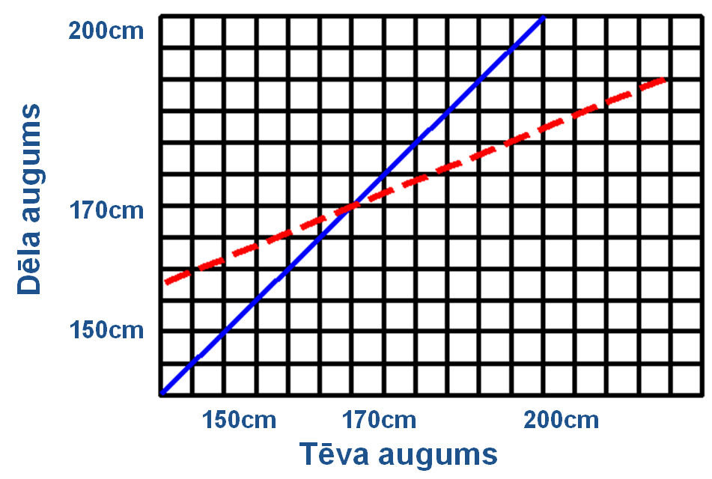
Regresija uz vidējo
Notes:
Multifactorial inheritance was first studied by Galton, a close relative of Darwin and a contemporary of Mendel. Galton established the principle of what he termed "regression to mediocrity." Mendel studied discontinuous characters, green peas vs. yellow peas, tall vs. dwarf, etc. There was no overlap of phenotype in Mendel's studies. Characters fit into one of two classes. There was no blending in the heterozygote. On the other hand, Galton studied the inheritance of continuous characters, height in humans, intelligence in humans, etc. Galton noticed that extremely tall fathers tended to have sons shorter than themselves, and extremely short fathers tended to have sons taller than themselves. "Tallness" or "shortness" didn't breed true like they did in Mendel's pea experiments. The offspring seemed to regress to the median, or "mediocrity." Figure 12 shows the correlation between the father's height and the height of the son.
If the son's height were completely determined by the father's height, the correlation would be as shown by the solid blue line. What is observed is shown by the dashed red line. The height of the father and the average height of the son are related, but the average height of the son always regresses toward the mean. That is understandable if there is no dominance. The son only gets half of his father's genes; the other half comes from his mother.
When comparing height differences between men and women, women are, on average, 3 inches shorter. A woman with a certain number of "tall" genes will be, on average, 3 inches shorter than a man with the same number. When that difference is taken into account, there is no selective bias in matings for tallness in human populations. It is true than men tend to marry women who are shorter than themselves, but that is a phenotypic difference, not a genotypic difference. Since the wives of taller than average men tend to represent the general population of women, they will not have, on the average, as many "tall" genes to pass on to their offspring as their husbands. Hence, the son will receive half of the father's "tall" genes, on average, and half of the mother's "tall" genes, on average, but his total genes for "tallness," on average, will be less than his father's. Shorter than average males have fewer "tall" genes than average, but they are still as tall as an average female, even though the average female has more "tall" genes. Their sons, on average, will be taller than their fathers because their mothers have, on average, more "tall" genes to give to their sons than their husbands have. On average, the son will have more "tall" genes than his father.

Slide 4
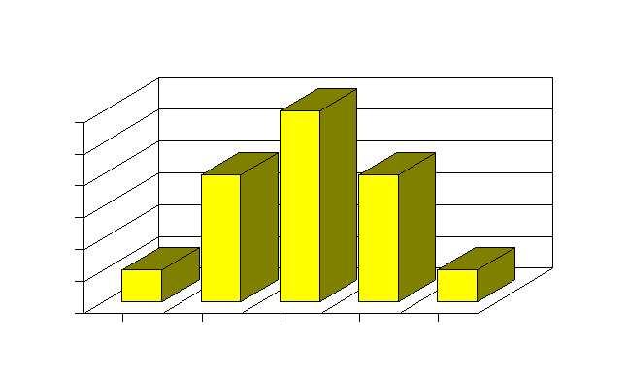
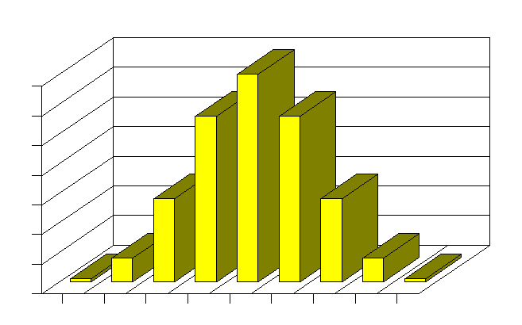
Poliģenētiska iedzimšana
Pievienojot otru lokusu Pievienojot trešo lokusu tiek iegūts normāls sadalījums
Notes:
For many years the argument raged between the "Mendelians" and the "Galtonians" as to which of the two paradigms was the correct one for human inheritance. There was no question that Mendelian inheritance was correct for some diseases, but these were rare, affecting only a small portion of the population. They were considered trivial by the Galtonians. On the other hand, the inheritance of quantitative traits could not be used to predict outcomes, only average estimates measured in large population studies. Mendelians considered the study of quantitative traits to be trivial because they had no predictive value. R. A. Fisher resolved the dispute by showing that the inheritance of quantitative traits can be reduced to Mendelian inheritance at many loci. Fisher's argument went as follows:

Slide 5
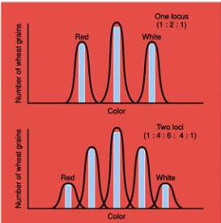

Slide 6
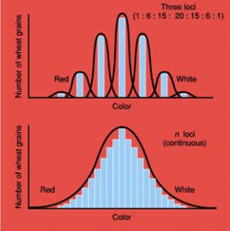

Slide 7
Multifaktoriāla iedzimšana:
Daudzi lokusi (ar limitētu skaitu) ir iesaistīti pazīmes ekspresijā
Atsevišķi lokusi ir pārsvarā aditīvi (bez dominantas vai recesīvas izpausmes)
Iesaistītie lokusi pārsvarā darbojas papildinoši un neatkarīgi viens no otra (aditīvi), katrs papildinot vai samazinot mazu daļu no fenotipa.
Vides faktori iedarbojas uz genotipu nosakot galīgo fenotipu.

Slide 8
Multifaktoriāla pazīme = kvantitatīva pazīme
Indivīdu skaits populācijā
Kvantitatīvas pazīmes – asins spiediens , masa, augums, vidukļa apkārtmērs utt.
Predispozīcija uz slimību
Augums

Slide 9
Multifaktoriāla pazīme = kvantitatīva pazīme
Indivīdu skaits populācijā
Slimība – diabēts, aukslēju šķeltne
Slieksnis aiz kuras sākas slimība
Predispozīcija uz slimību

Slide 10
Multifaktoriāla pazīme = kvantitatīva pazīme
Populācijas vidējais
Pirmās pakāpes radinieku vidējais
Slieksnis aiz kuras sākas slimība
Slimnieku vidējais
Predispozīcija uz slimību

Slide 11
Multifaktoriāla pazīme = kvantitatīva pazīme
Populācijas vidējais
Pirmās pakāpes radienieku vidējais
Slieksnis aiz kuras sākas slimība
Predispozīcija uz slimību

Slide 12
Multifaktoriālās slimības
Biežās slimības:
Apkārtējā vide mijiedarbojas ar gēniem
Daudzi gēni ar nelielu risku
Skarta viena orgānu sistēma
+ vide
slieksnis
Skarto indivīdu skaits
Predispozīcija (gēni+vide)

Slide 13
Multifaktoriālās slimības
Incidence radiniekos ir relatīvi zemāka kā monogēnās slimībās, bet lielāka kā populācijā
Risks ir vienāds starp brāļiem/māsām (siblings) un bērniem
Incidence ievērojami samazinās attālinoties radniecības pakāpei
Incidence radiniekiem palielinās, ja slimība ir izteiktāka (smagākā formā)
Paredzamais risks palielinās, pēc otrā slimā bērna piedzimšanas

Slide 14
Piemērs: Koronārās artēriju slimības riska faktori:
Gēnu – apkārtējās vides mijiedarbība slimību izraisīšanā
Nekontrolējami (bet identificējami)
Ģimenes vēsture (ģenētika)
Vecums
Vīrieša dzimums
Potenciāki kontrolējami vai ārstējami
Taukiem bagāta diēta
Hipertensija
Smēķēšana
Augsts seruma holesterīns
Zemi seruma ABL
Augsti seruma ZBL
Stress
Nepietiekama fiziskā slodze
Aptaukošanās
Diabēts

Slide 15
Kā noskaidrot multifaktoriālas slimības pārmantotības pakāpi, jeb gēnu īpatsvaru slimības izraisīšanā
Ģimenes risku noteikšana
(kāda ir incidence radiniekos salīdzinājumā ar incidenci populācijā?)
Dvīņu pētījumi
(Kāda ir incidence starp monozigotiskiem dvīņiem salīdzinot ar dizigotioskiem dvīņiem?)
Adopciju pētījumi
(kāda ir incidence adoptētos bērnos salīdzinot ar vecākiem?)
Populācijas un migrāciju pētījumi
(Kāda ir incidence cilvēkiem no noteiktas dzimtas, kad tie pārvietojas uz citu dzīvesvietu? )

Slide 16
Monozigotisku (MZ) un Dizigotisku (DZ) dvīņu salīdzināšana var sniegt pierādījumu ģenētiskam un/ vai vides faktora ietekmei uz slimības izraisīšanu
MZ dvīņiem ir 100% vienādi gēni, DZ dvīņiem ir 50% vienādi gēni
Konkordances koeficients =
(abi dvīņi slimi)/(viens no dvīņiem slims+abi dvīņi slimi)
Dvīņu pētījumi

Slide 17
Dvīņu pētījumi
Pazīme
Konkordances koeficients
MZ
DZ
Augums
95%
52%
IQ
90%
60%
Cistiskā fibroze
100%
75%
Pirmā tipa diabēts
40%
10%

Slide 18
Disease
Concordance
Identical (MZ)
Non-identical (DZ)
Manic depressive psychosis
67%
5%
Cleft lip and palate
38%
8%
Rheumatoid arthritis
34%
7%
Asthma
47%
24%
Coronary artery disease
19%
9%
Diabetes mellitus
56%
11%

Slide 19
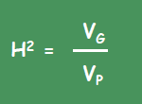

Slimību pārmantotība (heritability)
proporcija no fenotipa (slimības) variācijas konkrētā populācijā, ko var izskaidrot ar genotipu atšķirību starp indivīdiem
Fenotipiskā variance (dispersija) sastāv no:
    Ģenētiskās variance V_{G}
    Vides variance V_{E}

Slide 20
Slimību pārmantotība (heritability)
Tuvredzība | 90 %
Augums | 80 %
Osteoporoze | 75 %
2 tipa diabēts | 70 %
aptaukošanās | 70 %
IQ | 65 %
Astma | 60 %
Artrīts | 60 %
Katarakta | 60 %
Migrēna | 50 %
Varikozas vēnas | 50 %
Asinsspiediens | 50 %
proporcija no fenotipa
(slimības) variācijas
konkrētā populācijā,
ko var izskaidrot ar genotipu
atšķirību starp indivīdiem

Slide 21
Slimību pārmantotība (heritability)- limiti
pārmantotība ir populācijas līmeņa rādītājs un neattiecas uz indivīda risku
Augsta pārmantotība nenozīmē, ka slimību neietekmē vide, citā vidē iedzimstamība varētu būt mazāka.
pārmantotība nenorāda absolūto līmeni līdz kuram slimība ir ģenētiski pārmantota

Slide 22
Kvantitatīvs vs. kvalitatīvs
Monogēna slimība – kvalitatīva (piem. enzīma defekts)
Multifaktoriāla – kvantitatīva, fenotips:
  Nepārtraukts (augums, asinsspiediens utt.)
  Diskrēts (bērnu skaits utt)
  Dihotomisks (ir slimība – nav slimības), pēc datu tika kvalitatīvs, pēc izcelsmes kvantitatīvs (sliekšņa efekts)

Slide 23
Diploīds genoms
...C C A T T G A C...
...C C A T T G A C...
…G G T A A C T G...
…G G T A A C T G...
...C C A T T G A C...
...C C G T T G A C...
…G G T A A C T G...
…G G C A A C T G...
AA
AG
...C C G T T G A C...
…G G C A A C T G...
...C C G T T G A C...
…G G C A A C T G...
GG

Slide 24
Iedzimtības modeļi atsevišķos lokusos
Riska alēle- G
Aditīvs
AA
AG
GG
170cm 172cm 174cm
Dominants
AA
AG
GG
170cm 173cm 173cm
Recesīvs
AA
AG
GG
170cm 170cm 173cm

Slide 25
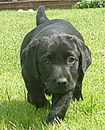
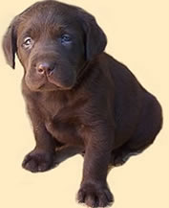
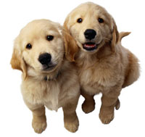
Epistāze – mijiedarbība starp dažādiem faktoriem
Labradoru-retrīveru apmatojuma krāsu kontrolē divi gēni – poliģenētiska pazīme
Gēns B kontrolē krāsu
Gēns E kontrolē B ekspresiju
BBEE un BbEe -> Melns retrīvers
bbEE un bbEe -> Brūns retrīvers
BBee, Bbee, vai bbee -> Zelta retrīvers

Slide 26
Variācijas efekts
Riska alēle- G
AA
AG
GG
Variācijas efekts
Liels 165cm 170cm 175cm
Vidējs 170cm 172cm 174cm
Mazs 171.5cm 172cm 172.5cm
Nav efekta 172cm 172cm 172cm

Slide 27
Variāciju ietekme uz slimības izraisīšanu
STIPRS
Mendeļa slimības izraisošas
mutācijas
Mutācijas efekts
Neitrāli polimorfismi
VĀJŠ
ZEMA
alēles frekvence
AUGSTA

Slide 28
Multifaktoriālas slimības
Liela daļa multifaktoriālu slimību ir slimības, kas attīstās ar vecumu (late onset)
Nav notikusi evolucionāra selekcija – vidējais dzīves ilgums bija mazāks nekā vecums, kad sāk attīstīties slimība.
Varianti, kas sniedza priekšrocību pirmatnējā sabiedrībā var izrādīties nevēlami mūsdienu vidē.

Slide 29
Kas nepieciešams ģenētiskai ispētei:
Materiāls – cilvēku (pacientu, kontroles utt) bioloģiskais materiāls (DNS) un fenotipiskā informācija (tai skaitā klīniskā)
Molekulārās izpētes metodes un tehnoloģijas
Epidemioloģiskās izpētes metodes

Slide 30
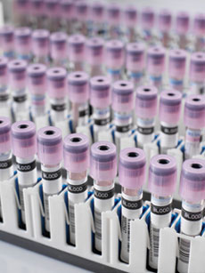

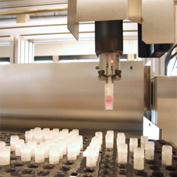
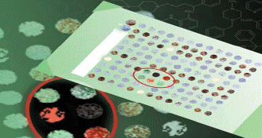
Bioloģiskais materiāls un dati:
2. Biobankas vai kolekcijas, kas nodrošina paraugu pieejamību

Slide 31
Bioloģiskais materiāls un dati:
Liels skaits ar paraugiem (atkarībā no pētījuma dizaina)
Laba bioloģisko paraugu kvalitāte
Detalizēta fenotipiskā informācija + citi pieejamie dati

Slide 32

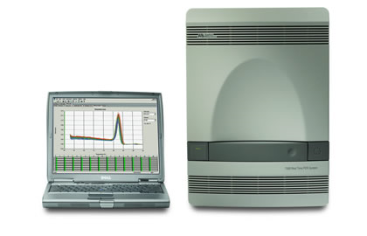
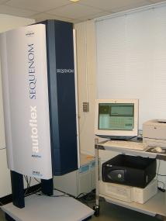

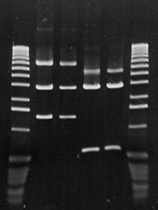
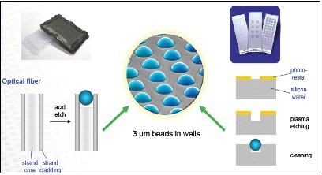
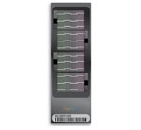
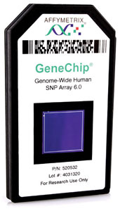

Molekulārās izpētes metodes un tehnoloģijas
1985-
PCR
RFLP
1 SNP
1995-
Real Time
PCR
1 SNP
2001-
Microarrays
MS based etc.
20-1000 SNP
2005-
Microarrays
Microbeads
100 kB SNP
1 MB SNP

Slide 33
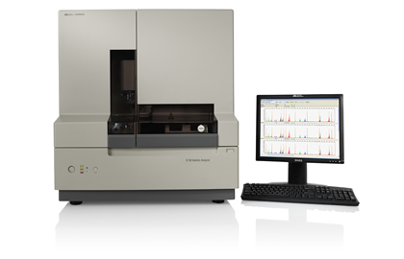

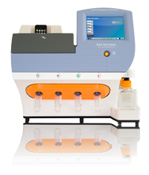
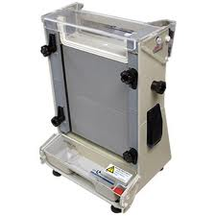
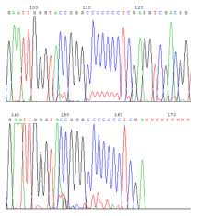
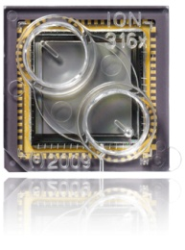

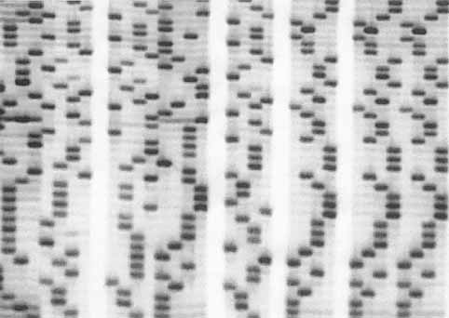
Molekulārās izpētes metodes un tehnoloģijas
DNS fragmentu un atsevišķu
gēnu sekvenēšana
Visa genoma vai genoma
daļas sekvenēšana
1980-
Gēlu
Elektroforēze
<300 bp
1990-
Kapilāru
elektroforēze
<900bp
2007-
Massively
Paralel
Sequencing
<3 000 MB
Viss genoms

Slide 34
Epidemioloģiskās izpētes metodes
STIPRS
Mutācijas efekts
?
VĀJŠ
ZEMA
alēles frekvence
AUGSTA

Slide 35

Ģimeņu pētījumi
(linkage)
Epidemioloģiskās izpētes metodes
Neradniecīgu
indivīdu pētījumi
(asociācija)

Slide 36
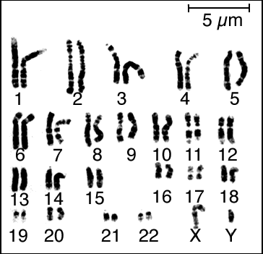
Slimību gēnu meklējumi: saistības (linkage) analīze

Slide 37
Saistības analīze: uz ģimenēm bāzēti pētījumi
Tiek genotipēts STR marķieris ar atkārtojumu skaitu no 5-10
6/7
6/8
5/6
6/9
6/10
6/6
6/7
6/6
6/8
6/8
6/6
6/6
5/9
6/6
5/6
6/6
6/10
6/6
6/10
6/6

Slide 38
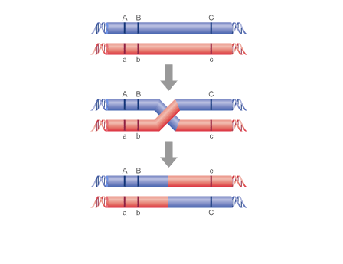
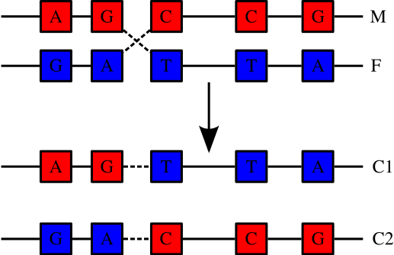
Rekombinācija

Slide 39
Saistības analīze:
A A
B B
a a
b b
1
2
A a
B b
a a
b b
3
4
A a
b b
A a
B b
5
6
Rekombinācija

Slide 40
Saistības analīze:
SLIMĪBA
Marker1
Marker2
Marker3
θ
θ
Rekombinācijas frakcija- pāra pēcnācēju specifiska genotipa proporcija, kurā ir novērota rekombinācija
θ =R/(NR+R)
(Saistība) 0 < θ <=0.5 (nav Saistības)
1 centimorgans (cM) – distance starp gēniem kuru raksturo rekombinācijas frakcija- 0.01

Slide 41
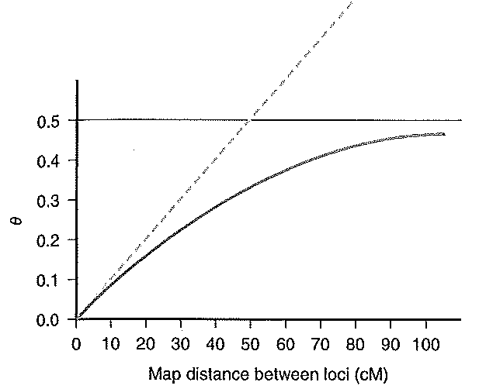
Rekombinācijas frakcija
Total amount of recombinants
Ɵ =
Total amount of recombinants + Total amount of non-recombinants
Parent
Gametes
Theta
50% non-rec and 50% rec
0.5
A
B
a
b
90% non-rec and 10% rec
0.1
99% non-rec and 1% rec
0.01
100% non-rec
0

Slide 42

LOD
Divu lokusu saistības varbūtība
Varbūtība, ja divi lokusi nav saistīti
Ja LOD =3 tad segregācija tiek uzskatīts par ticamu

Slide 43
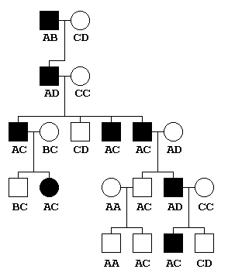

Slimību gēnu meklējumi: saistības (linkage) analīze, uz ģimenēm bāzēti pētījumi
Saistības analīze noskaidro kuras no kāda marķiera alēlēm segregējas kopā ar slimību.

Slide 44
Epidemioloģiskās izpētes metodes
STIPRS
Mutācijas efekts
?
VĀJŠ
ZEMA
alēles frekvence
AUGSTA

Slide 45
Ģimeņu pētījumi
(linkage)
Epidemioloģiskās izpētes metodes
Neradniecīgu
indivīdu pētījumi
(asociācija)

Slide 46
Asociācijas analīze
STIPRS
Mutācijas efekts
VĀJŠ
ZEMA
alēles frekvence
AUGSTA

Slide 47
Asociācijas analīze
Populācijas bāzēta analīze- atšķirībā no saistības analīzes
Marķieri ir saistīti ar funkcionālo mutāciju nelīdzsvarotajā saistībā (LD), nevis vienkārši lokalizēti tuvāk mutācijai
Galvenais princips- riska faktors (ģenētisks marķieris) ir biežāks slimajos un retāks veselajos
Marķieru selekcija:
  Kandidātgēnu testēšana
  Saistības lokusu dziļāka testēšana
  Visa genoma skrīnings

Slide 48
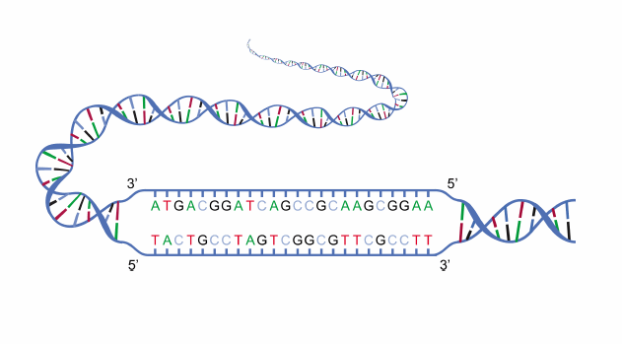
rs2547777834 MAF=0.01
rs4546737826 MAF=0.10
Alēle G
Alēle A
A
Haplotips G-A
T
Genotips G/A
Genotips G/A
Alēle A
Alēle G
Haplotips A-G
A
T

Slide 49
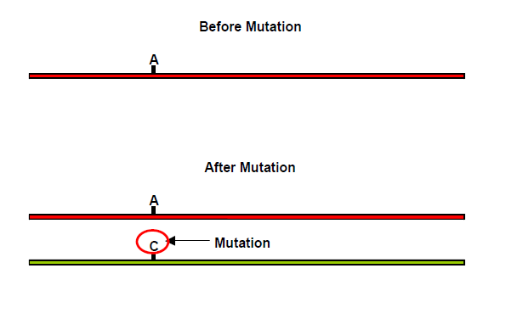
Alēles, kas eksistē populācijā uz doto brīdi ir radušās iepriekšējās paaudzēs mutāciju rezultātā
Pirms mutācijas
Pēc mutācijas
Mutācija

Slide 50
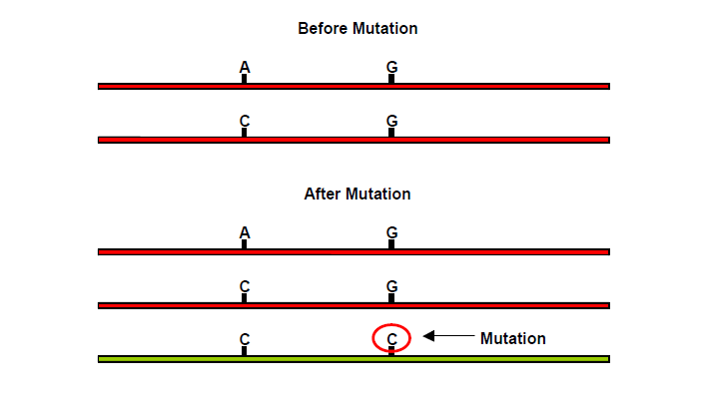
Viena no alēlēm radās pirmā, pēc tam sekoja nākošā......
Pirms mutācijas
Pēc mutācijas
Mutācija

Slide 51
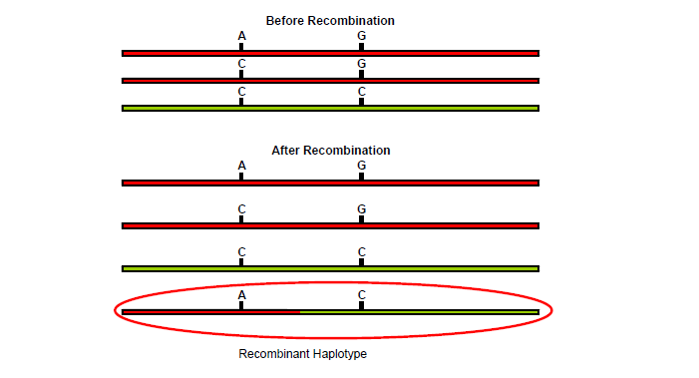
Rekombinācijas procesā rodas jaunas alēļu kombinācijas
Pirms rekombinācijas
Pēc rekombinācijas
Rekombinantais haplotips

Slide 52
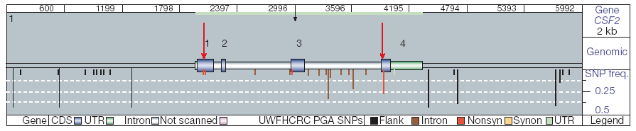
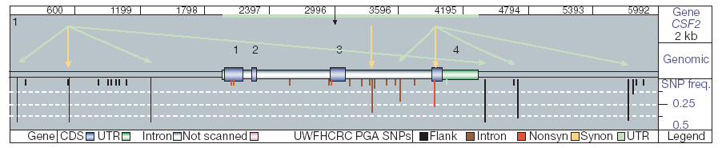
Kandidātgēnu analīze
Asociācijas analīze tieši starp funkcionālajām mutācijām un slimību
Asociācijas analīze starp slimību un nejauši izvēlētiem polimorfismiem
TagSNP

Slide 54
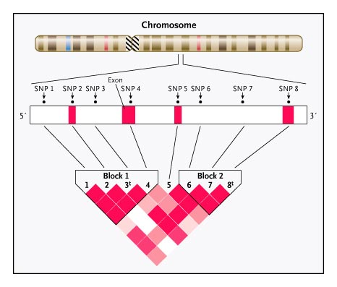
SNP savstarpējās saistības noskaidrošana

Slide 55
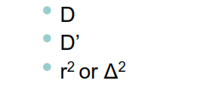
Nelīdzsvarotās saistības (LD) raksturlielumi
Nelīdzsvarotā Saistība – divu vai vairāk alēļu atšķirīgos lokusos korelācija jeb nelīdzsvarota asociācija starp alēlēm populācijā (alēļu kosegregācijas rādītājs).

Slide 56
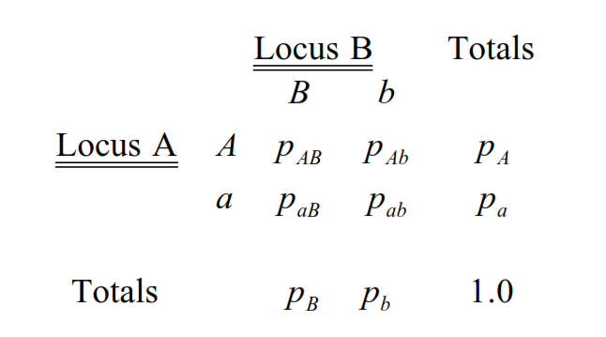
Alēļu Frekvences

Slide 57
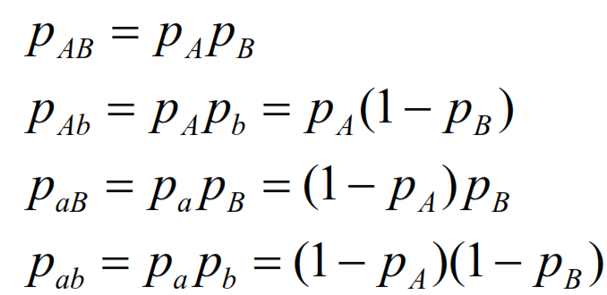
Saistība starp neatkarīgiem lokusiem -“līdzsvarota”

Slide 58
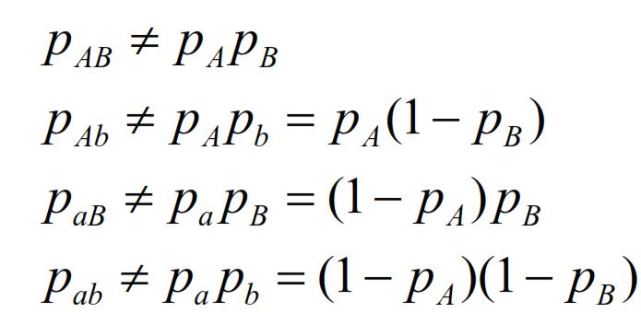
Nelīdzsvarotā saistība starp blakusesošiem lokusiem

Slide 59
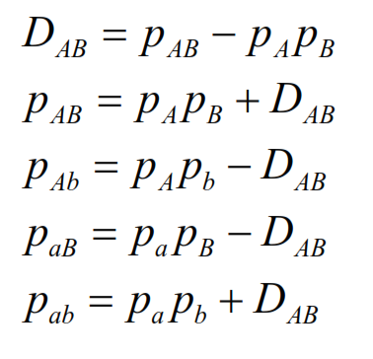
“Nelīdzsvara” koeficients
D ir grūti interpretējams – intervāls ir atkarīgs no alēļu frekvences

Slide 60
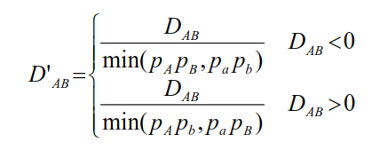
D’ = normalizēta D vērtība
Vērtības intervāls no -1 līdz +1

Slide 61
D’ = normalizēta D vērtība
Plusi:
D’=1 vai D’=-1 nozīmē- nav pierādījumu rekombinācijai starp marķieriem
Ja alēļu frekvences ir vienādas, liels D’ nozīme, ka marķieri var aizvietot viens otru
Mīnusi:
D’ nav precīzs mazā paraugkopā
D’ nav precīzs, ja viena no alēlēm ir reta

Slide 62
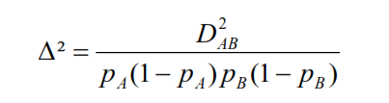
r² (vai Δ²)
Intervāls no 0 līdz 1:
  1 – pilnīgs LD (nav rekombinācijas)
  0 – pilnīgs līdzsvars
  Tieši norāda efektivitātes zudumu asociācijas pētījumos ja marķieris A ir aizvietots ar B

Slide 63
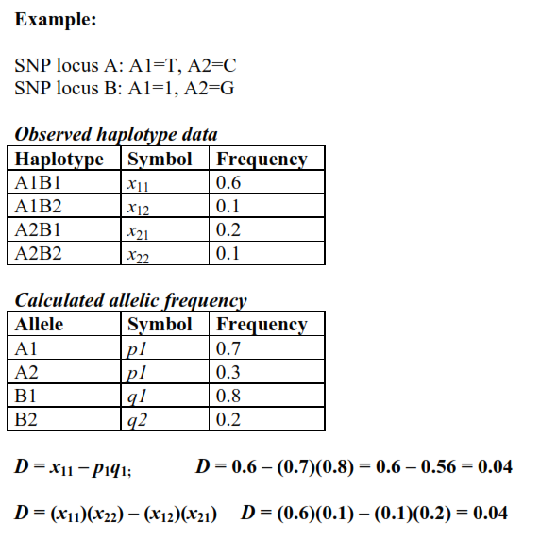
Piemērs

Slide 64
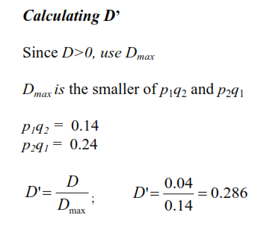
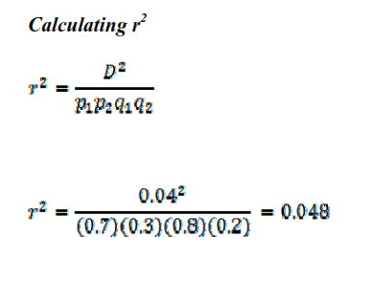

Slide 65
Līdzsvars vai LD?
Kāpēc pastāv LD – dažādu faktoru līdzsvars:
  Ģenētiskais dreifs
  Randoma pārošanās
  Distance starp marķieriem
  Normālā populācijā LD ir tendence samazināties

Slide 66
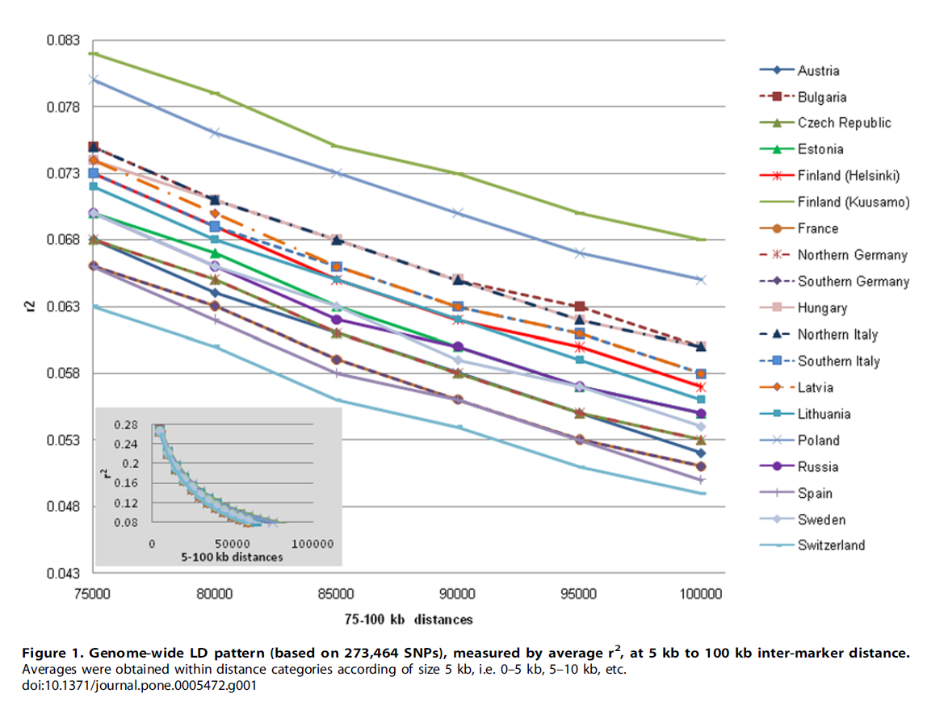
Genome-wide LD pattern

Slide 67
Hārdija-Weinberga vienādojums
p + q = 1
p² + 2pq + q² = 1
p = Biežākās (dominantās) alēles frekvence populācijā
q = Retākās (recesīvās) alēles frekvence populācijā
p² = homozigotu ar biežāko alēli frekvence
q² = homozigotu ar retāko alēli frekvence
2pq = heterozigotu frekvence

Slide 68
Hārdija-Weinberga vienādojums
p
A
q
a
p
A
AA(p²)
Aa(pq)
q
a
Aa(pq)
aa(q²)
0.49 AA
0.42 Aa
0.09 aa
A
A
A
a
a
a
0.49 + 0.21
0.21 + 0.09
0.7A
0.3a

Slide 69
Novirzes no Hārdija-Weinberga vienādojuma:
Randoma pārošanās:
    Inbrīdings – palielina visu gēnu homozigotāti
    Selektīva pārošanās – palielina to gēnu homozigotitāti, ka saistīta ar selektivitātes pazīmi
Faktori, kas izraisa alēļu frekvences maiņu saglabājot H-W līdzsvaru:
  Selekcija (balansēta selekcija)
  Mutācijas
  Migrācija
  Mazs populācijas izmērs (ģenētiskais dreifs)

Slide 70


